Slide 1
Managementul timpului
Ulmanu Cristian
Tcaciuc Maxim
Zbirnea Mihai

Slide 2
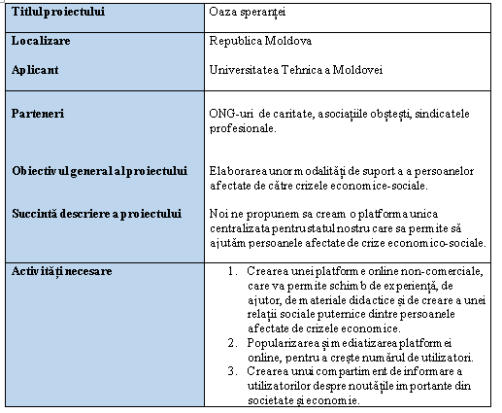
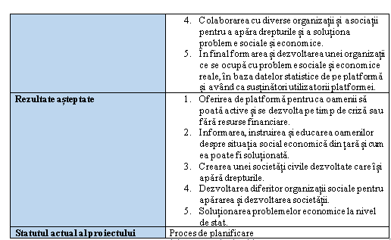
Conceptul proiectului

Slide 3
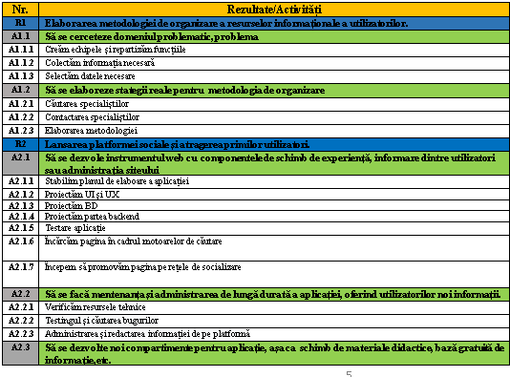
Planul de activități

Slide 4
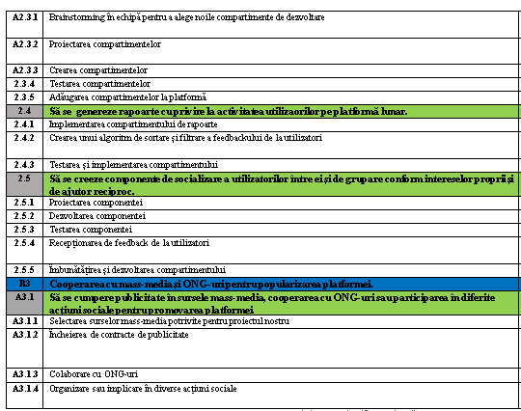

Slide 5
14.1 Matricea timpului
Matricea priorităţilor constituie o metodă care dezvoltă abilităţile necesare unei abordari critice, presupunând selectarea şi clasificarea competenţelor vizate pentru o etapă de activitate propusă.

Slide 6
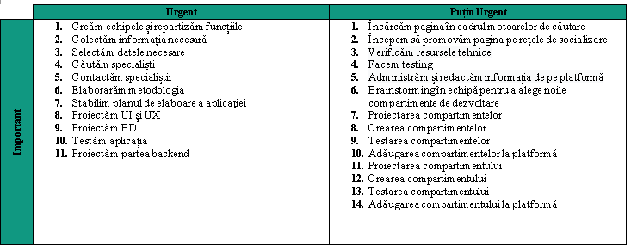
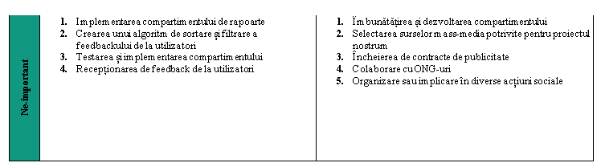

Slide 7
13.2 Diagrama Gantt și Pert pe activități
Diagrama Gantt reprezintă o diagramă cu bare orizontale care ilustrează activitățile dintr-un proiect, desfășurate în timp, indicând timpii de începere și respectiv de finalizare, precum și durata acestor activități. În diagramă pot fi menționate și persoanele responsabile pentru activități.
După ce am stabilit lista de activități, cu ajutorul acestui soft stabilim intervalul de timp pentru activitate cât și responsabilii, deasemenea un punct important îl are faptul că putem concretiza care activitate depinde de modul de desfășurarea a altei activități și astfel se construiește un drum spre scopul final.

Slide 8
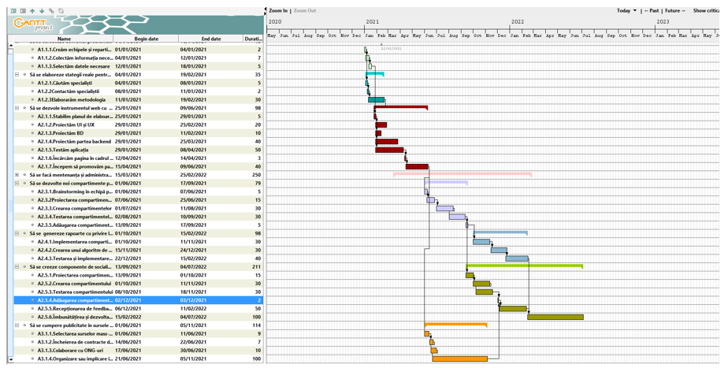

Slide 9
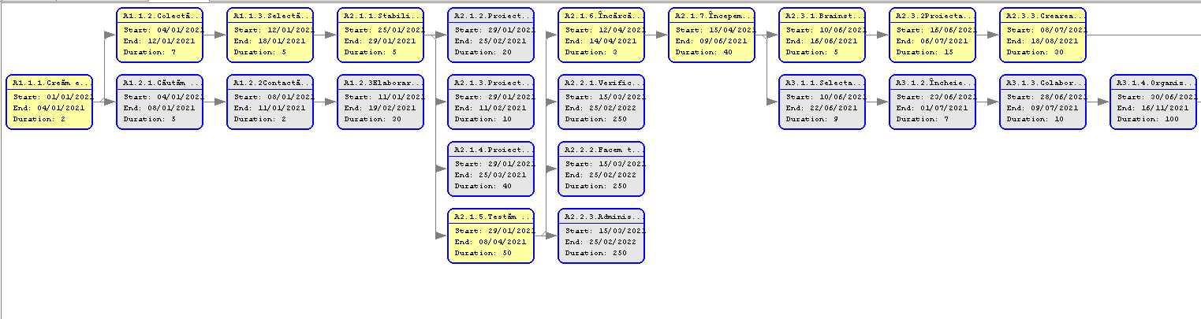
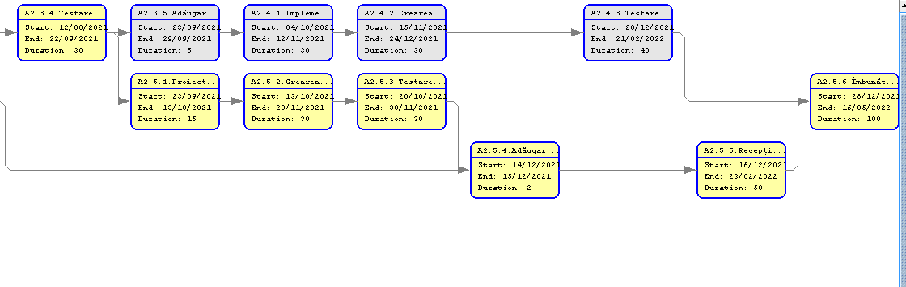

Slide 10
14.3 Diagrama Gantt și Pert pe resurse
O altă posibilitate remarcabilă a aplicației Gant este diagrama pe resurse, conform căreia este ușor de controlat activitățile fiecărui membru al echipei pe o perioadă specifică de timp.
Având la dispoziție această diagramă, pe parcursul elaborării proiectului, pot apărea riscuri ce țin de timp și resurse, astfel din diagramă putem preveni potențialul risc și alternative ca de exemplu separarea unei activități pe mai multe persoane pentru a fi mai ușor și mai repede de realizat.

Slide 11
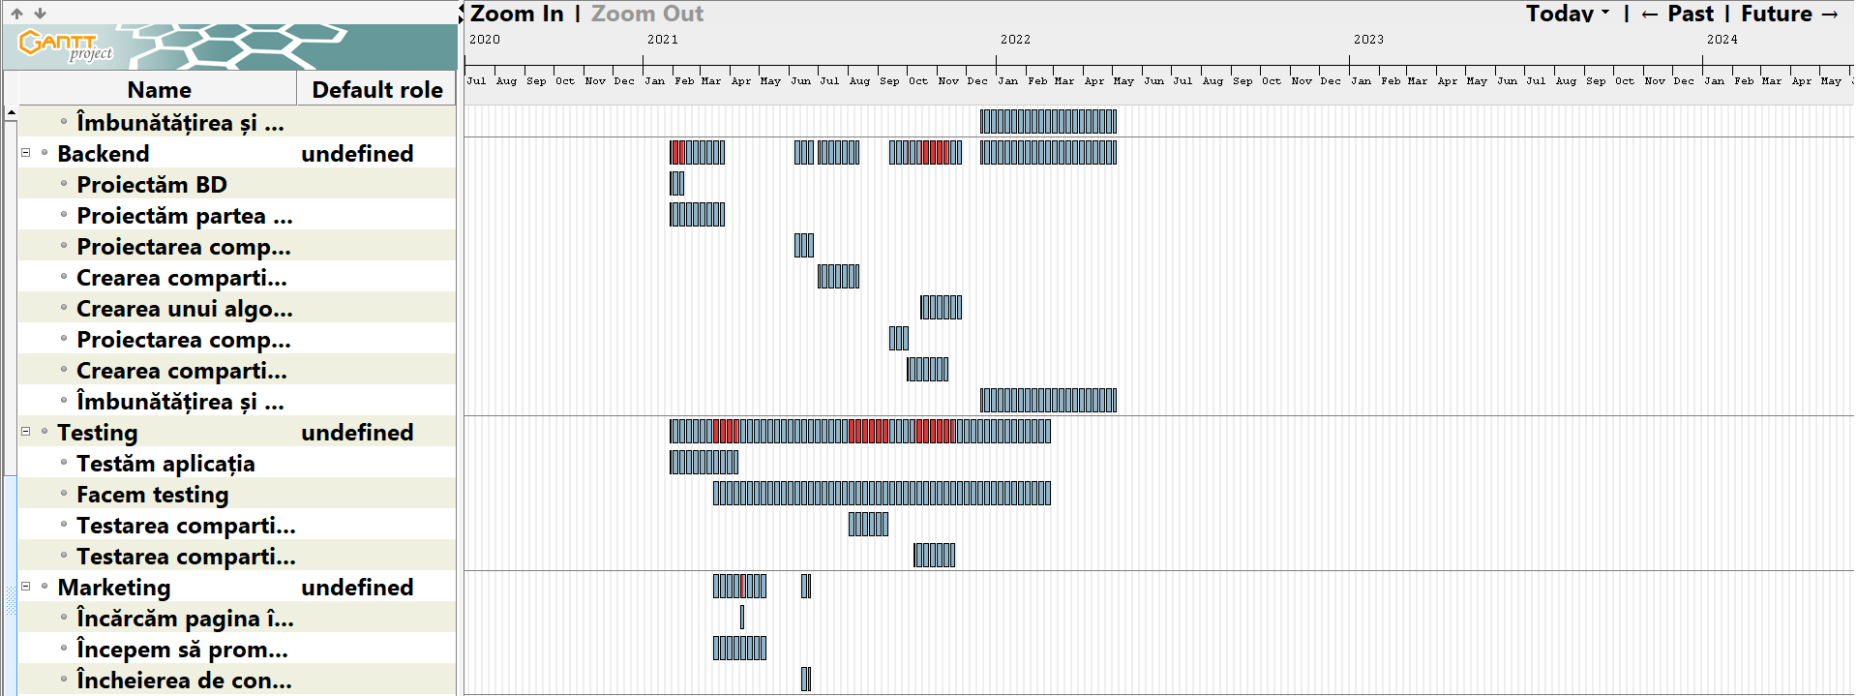
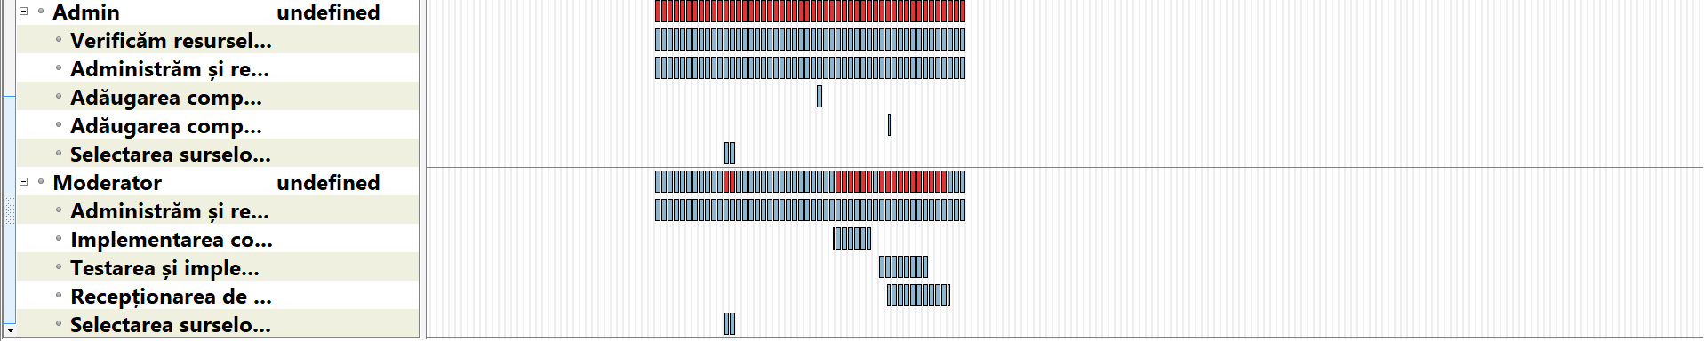

Slide 12
14.4 Analiza drumului critic
Drumul critic reprezintă drumul cel mai lung, ca durată, din proiect și orice întârziere care apare pe acest traseu, va conduce la întârzierea proiectului.
Sunt mai multe metode de analiză a drumului critic, dintre toate am folosit doar Pert și CPM
Astfel conform metodologiei CPM, activitățile și durata proiectului sunt prezentate în tabelul de mai jos. Predecesorul este activitatea care precede activitatea curentă .

Slide 13
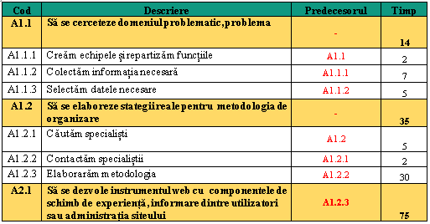
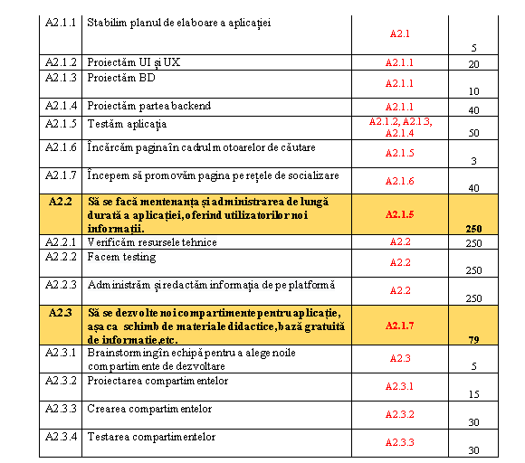
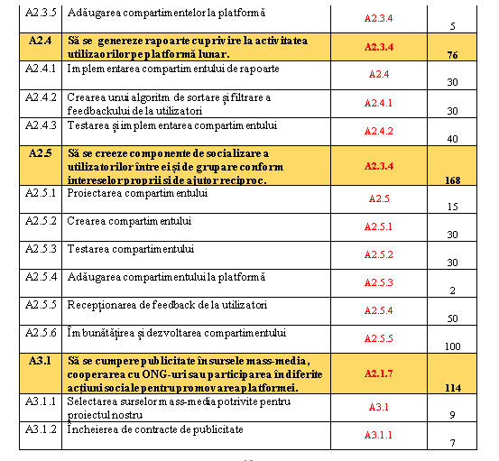


Slide 14
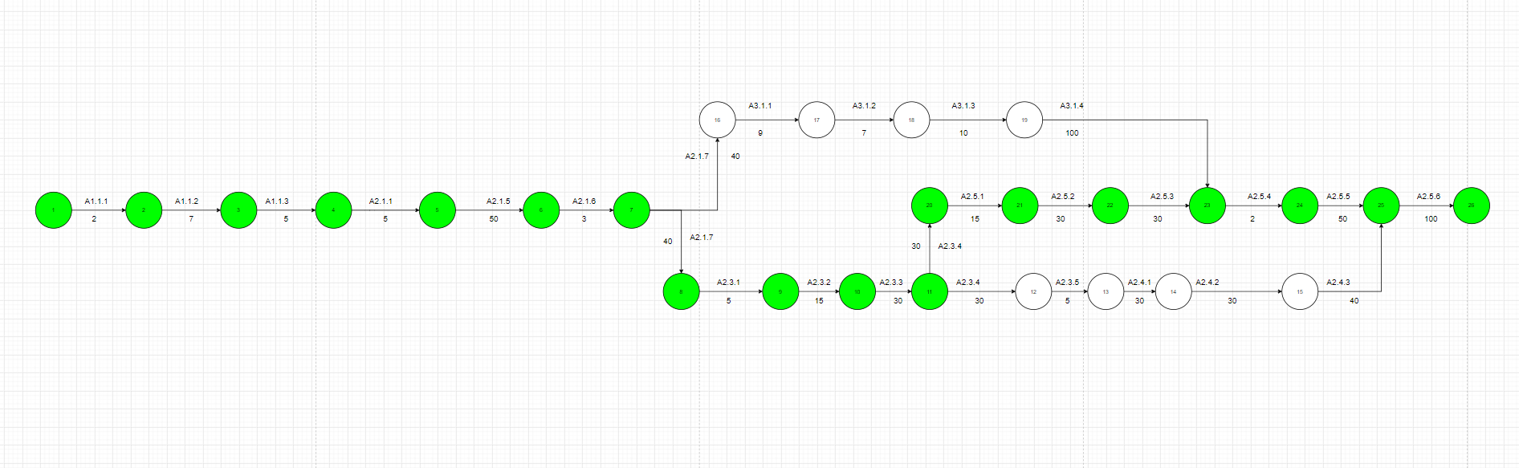
Graficul rețea cu activitățile reprezentate pe săgeți utilizează săgețile pentru a reprezenta activitățile și conectarea lor în nodurile rețelei pentru a pune în evidență relațiile de precedență. Astfel obtinem următorul graf:

Slide 15
Metoda PERT
Metoda Pert ține de variațiile duratelor de execuție ale activităților. Metoda respectivă permite calcularea timpului mediu de terminare a unui proiect, identificarea activităților critice, precum și estimarea probabilităților de realizare a termenelor planificate.
Pentru finalizarea proiectului se realizeaza calculul inainte dupa cum urmeaza :

Slide 16
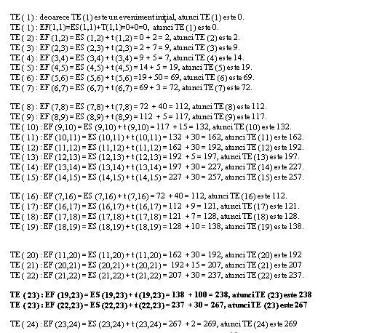


Slide 17
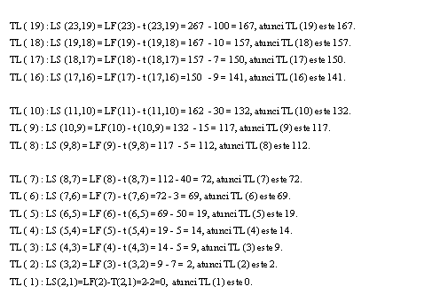
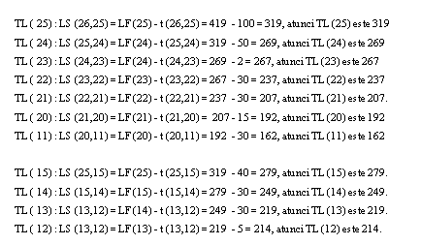
Pentru finalizarea proiectului se realizeaza calculul invers dupa cum urmeaza :

Slide 18
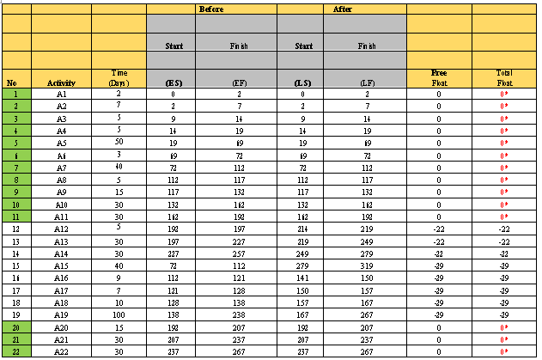


Slide 19
